Slide 1
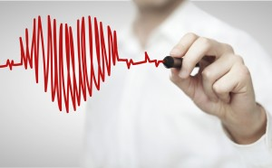
Hartritme- en geleidingsstoornissen

Slide 2
prikkelgeleiding
Om bloed door lichaam te pompen trekt de hartspier samen en ontspant zich weer, deze is afhankelijk van het prikkelgeleidingssysteem.
Prikkelgeleidingssysteem: netwerk van speciale cellen in hartspier, zorgen voor een domino effect met het doorgeven van een prikkel.

Slide 3
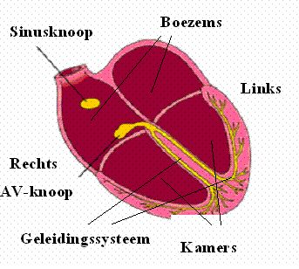
prikkelgeleiding
Het prikkelgeleidingssysteem verloop via vast patroon;
sinsusknoop (tempo)geeft signaal af om samen te trekken, dit bereikt eerst de boezems
vervolgens komt signaal in AV-knoop ( vertraagt), bundel van His en Purkinjevezels, die te saam de kamers doen samentrekken
vervolgens wordt het bloed de longslagader en aorta ingepompt
daarna ontstaat er een ontspanning in boezems en kamer tot volgende signaal komt.

Slide 4
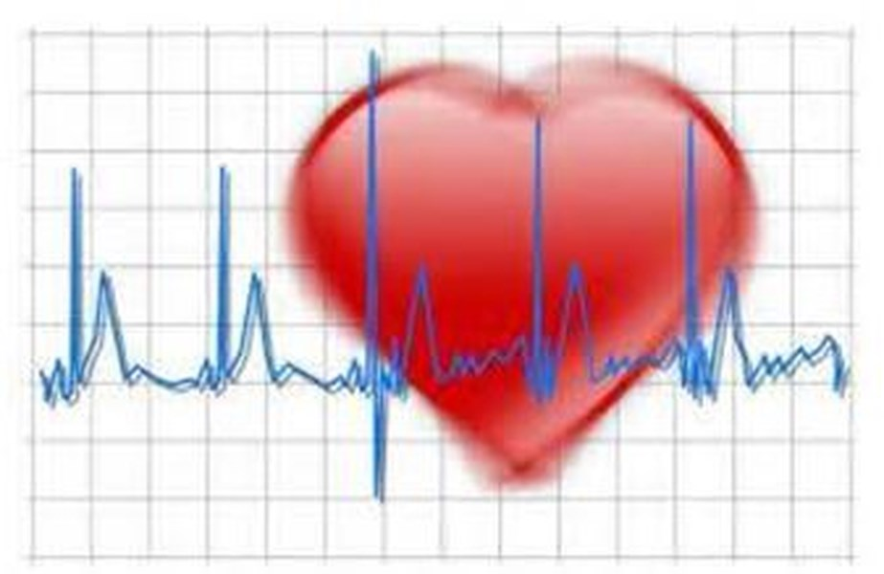
hartslag
Frequentie door autonome stelsel bepaald
Het autonome stelsel zorgt er voor dat je hartslag sneller wordt bij inspanning en langzamer in rust, wisselt over de hele dag.
Ook emoties kan hartslag doen verhogen: zenuwstelsel geeft prikkels af aan sinusknoop, die geeft tevens weer sneller elektrische prikkels af
Normaal waarde in rust bij volwassenen: 60-100 slagen p.m.
Tachycardie: versnelde hartslag in rust meer dan 100 slagen p.m.
Bradycardie: vertraagde hartslag in rust lager dan 60 slagen p.m

Slide 5
Ritme- en geleidingsstoornissen
Prikkelgeleiding goed werkt: trekt hartspier op juiste wijze samen en pompfunctie werkt optimaal
Hartkloppingen kunnen onschuldig zijn of een symptoom van een ritmestoornis
Wanneer hart in een langere periode samentrekt in een onregelmatig ritme, is er sprake van ritmestoornis (aritmie)
Geleidingsstoornis: stroomstootje wordt ergens in het hart opgehouden, hart klopt trager ( ouderdom of acuut hartinfarct)

Slide 6
Oorzaken
Oorzaken:
Ouderdom
Hyperthyreoïdie
Hartinfarct ( eerder doorgemaakt)
Hartfalen
Cardiomyopathie
Stimulerende middelen: tabak, drugs, alcohol
Stress

Slide 7
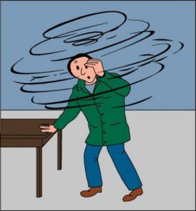
klachten
hartkloppingen
hartbonzen
hartoverslag
pijn op de borst
kortademig
gevoel van onbehagen, angst, misselijk, transpireren
duizelig
Neiging tot flauwvallen
hyperventilatie

Slide 8
Soorten ritmestoornissen
Sommige levensgevaarlijk!
Meestal onschuldig
Vraag naar overige klachten en mogelijke oorzaak

Slide 9
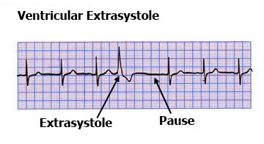
Extrasystole
“Hartoverslag” is meestal onschuldig
Hartspiercellen kunnen spontaan een elektrische prikkel afgeven, dit kan een extra slag veroorzaken. Slag is te vroeg, door een langere pauze lijkt het alsof het hart overslaat.
Meestal uitgelokt door: sterke emotie, alcohol, drugs, stress, oververmoeidheid, koffie, cola
Soms gevolg van andere hartaandoening

Slide 10
Paroxysmale supraventriculaire tachycardie
Aanvalsgewijs
“hart slaat op hol”
Leefstijl, jonge leeftijd
Andere oorzaken: bijv. anemie
Nervus Vagus stimuleren (hand blazen)

Slide 11
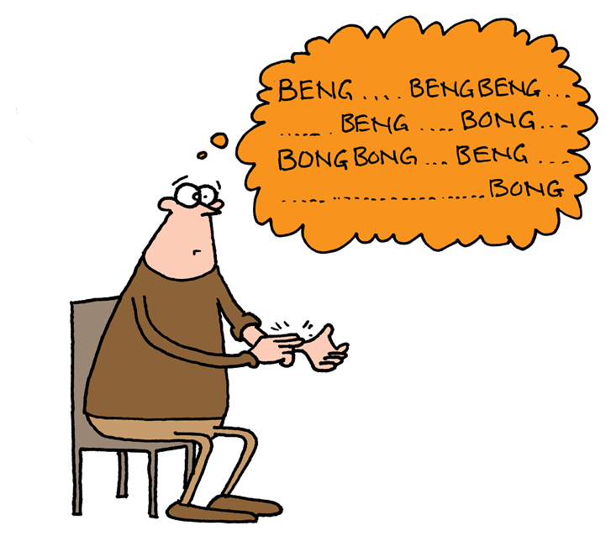
atriumfibrilleren
Boezemfibrilleren
Onregelmatig en snel samentrekken van de boezems
Komt veel voor
Hinderlijk maar vaak onschuldig
Kan bloedpropjes veroorzaken ( beroerte etc. en hartfalen
Medicatie: antistolling

Slide 12
Kamertachycardie
Ventrikeltachycardie ( VT) is levensbedreigend
Kamers trekken versneld maar regelmatig samen
Hart vult zich minder met bloed en niet goed rond pompt
Kan leiden tot stilstand bloedcirculatie
Klachten: flauwvallen, bewusteloosheid
Meestal gevolg van een hartinfarct, vernauwing kransslagader, hartfalen, cardiomyopathie
Behandeling: ICD, ablatie ( via hartkatheter plekje weggebrand) bétablokkers

Slide 13
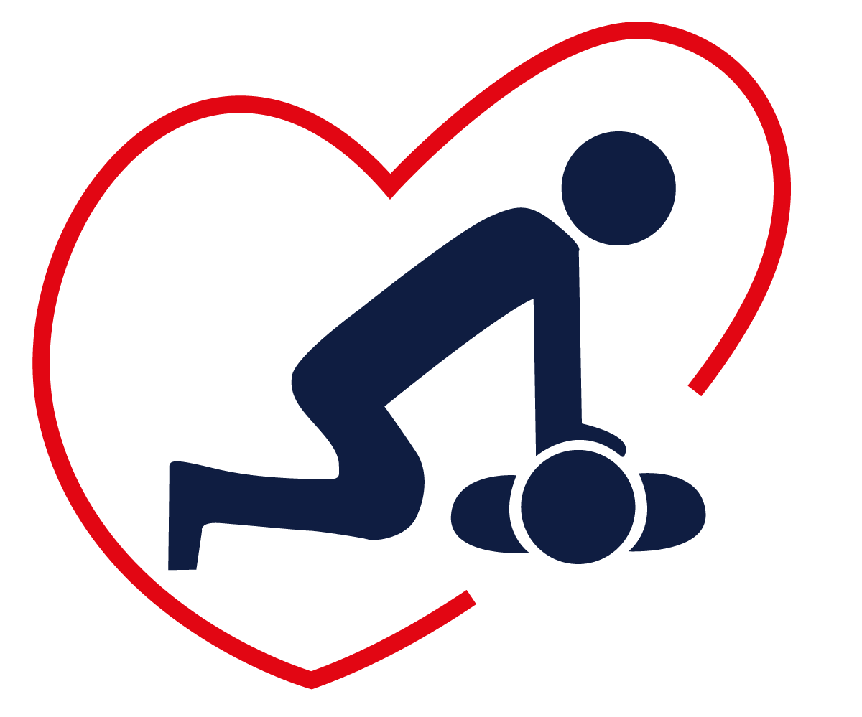
kamerfibrilleren
Ventrikelfibrilleren: ernstigste hartritmestoornis
Chaotisch samentrekken van kamers met als gevolg dat het bloed niet goed in lichaam wordt gepompt
Bloedsomloop tot stilstand
Reanimatie binnen 6 min anders fatale afloop

Slide 14
Nog vragen?

